Slide 1


1부. 프로그래밍 언어 기본
http://www.bookk.co.kr/book/view/61642

Slide 2
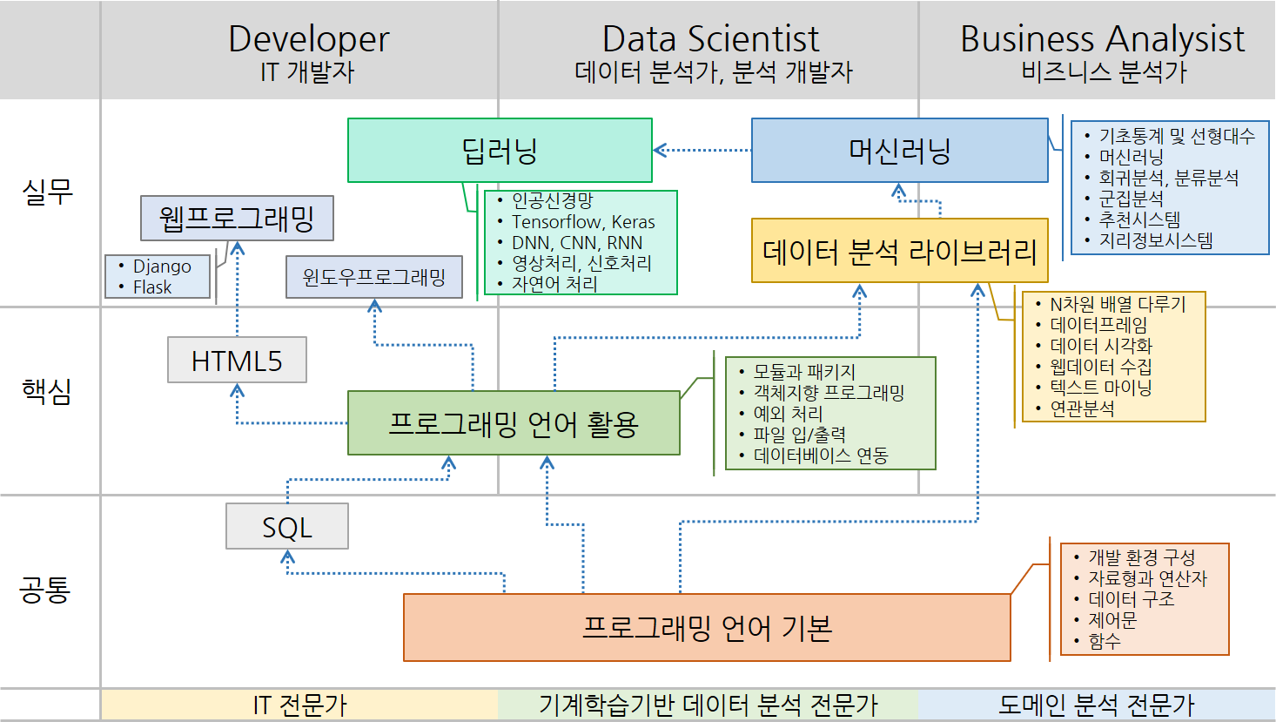
파이썬 학습 로드맵

Slide 3

학습 내용
1부. 프로그래밍 언어 기본
1장. 파이썬 개요 및 개발환경 구성
2장. 자료형과 연산자
1. 조건문
2. 반복문
3. 중첩 루프
4. 중첩 루프 탈출
3장. 데이터 구조
4장. 제어문
5장. 함수

Slide 4
1.1. if
1절. 조건문
조건문에는 if 라는 키워드를 사용
if 다음에는 '조건식'이 존재하는데 이 '조건식'이 참(True)이면 들여쓰기 한 문장 실행
if 문장 끝에는 콜론(:) 을 입력
콜론은 블록의 시작을 의미
if 문의 '조건식'이 참(True)일 때 실행되는 문장은 들여쓰기를 해야 합니다.
조건식은 반드시 True 또는 False 로 판별될 수 있어야 합니다.
if 조건식
False
True
조건문 뒤에는 반드시 콜론(:) 기호가 있어야 합니다.
if 블록의
실행할 문장
if 조건식 :
조건식이 참(True)일 경우 실행할 문장 1
조건식이 참(True)일 경우 실행할 문장 2
…
들여쓰기 간격은 같아야 합니다.
일반적으로 공백 4개 또는 탭(Tab)을 사용합니다.
들여쓰기 되어 있는 문장들을 블록이라고 합니다.
다음 문장

Slide 5
2) if ~ else
1절. 조건문 > 1.1. if
조건식이 참일 경우에 실행할 문장과 거짓일 경우 실행할 문장이 다를 경우 if 구문에 else 구문을 추가
else 구문은 if 문의 조건식이 False일 경우 실행하는 블록을 정의
else는 단독으로 사용될 수 없으며 반드시 if와 같이 사용돼야 함
True
if 조건식
False
if 조건식 :
조건식이 참(True)일 경우 실행할 문장
…
else :
조건식이 거짓(False) 일 경우 실행할 문장
…
else 뒤에도 반드시 콜론(:) 기호가 있어야 합니다.
if 블록의
실행할 문장
else 블록의 실행할 문장
if 구문 다음의 들여쓰기 간격과 else 구문 다음의 들여쓰기 간격은 같아야 합니다.
다음 문장

Slide 6
3) if ~ elif ~ else
1절. 조건문 > 1.1. if
여러 개 조건식을 사용하려면 elif 구문을 이용
elif는 단독으로 사용 안됨
if 조건식1 :
조건식1이 참(True)일 경우 실행할 문장
…
elif 조건식2 :
조건식1이 거짓(False)이고 조건식2가 참(True)일 경우 실행할 문장
…
elif 조건식3 :
조건식1, 2가 거짓(False)이고 조건식3이 참(True)일 경우 실행할 문장
…
else :
모든 조건식이 거짓(False)일 경우 실행할 문장
elif 구문은 여러 개 넣을 수 있습니다.
if 구문 없이 elif 구문만 사용할 수 없습니다.
else 구문은 선택사항 입니다.
if 구문 다음의 들여쓰기 간격과 elif 구문 다음의 들여쓰기 간격은 같아야 합니다.

Slide 7
3) if ~ elif ~ else
1절. 조건문 > 1.1. if
if~elif~else 순서도
if 조건식1
True
False
if 블록의 실행할 문장
elif 조건식2
True
False
elif 블록의 실행할 문장
…
else
else 블록의 실행할 문장
다음 문장

Slide 8
2.1. for
2절. 반복문
for ~ in 반복문
나열 가능한 자료에서 자료를 모두 소비할 때까지 처리
나열 가능한 자료에서 하나씩 빼내서 저장할 변수 또는 변수의 목록입니다.
for 구문 블록에서 사용합니다.
단일 변수 또는 여러 개 변수가 올 수 있습니다.
나열 가능한 자료를 저장한 변수의 이름 또는 실행 결과입니다.
리스트, 튜플, 딕셔너리, 셋 등이 될 수 있습니다.
초기화
마지막 아이템 ?
False
for ~ in 반복문 뒤에는 반드시 콜론(:) 기호가 있어야 합니다.
for 변수 in 나열가능한자료 :
변수의 값을 처리할 문장 1
변수의 값을 처리할 문장 2
…
else :
변수에 값이 할당되지 않는 경우 실행할 문장
True
else 구분은 선택사항 입니다.
필요 없을 경우에는 사용하지 않아도 됩니다.
반복 실행할 문장
들여쓰기 되어 있는 문장들을 블록이라고 합니다.
들여쓰기 간격은 같아야 합니다.
일반적으로 공백 4개 또는 탭(Tab)을 사용합니다.

Slide 9
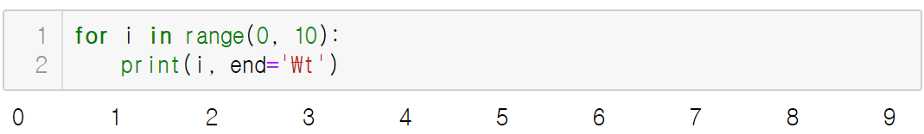
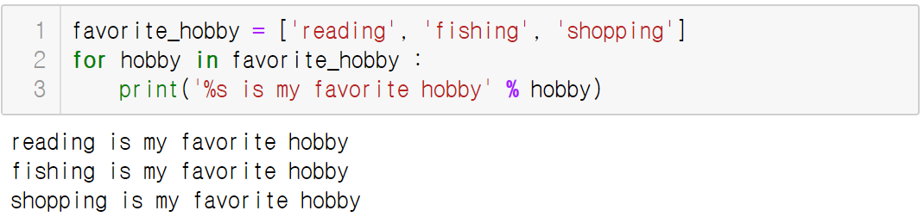
range(from, to, by)
2절. 반복문 > 2.1. for
for 문장의 items 객체 위치에 range(start, stop, step)함수를 이용하여 반복문을 실행시킬 수 있음. range() 함수를 이용하면 인덱스 위주의 반복을 실행시킬 수 있음
range() 함수의 start가 생략되면 0부터 시작.
range() 함수의 step은 얼마씩 증가시킨 값을 갖게 할 것인지 결정
range(0, 10, 3)으로 수정하면 출력되는 결과는 [0, 3, 6, 9]

Slide 10
2.2. while
2절. 반복문
while 반복문
조건문이 참일 동안 계속 실행
초기화
조건문을 검사해서 결과가 참(True)일 동안 블록을 반복 실행합니다.
조건문의 결과가 거짓(False)이면 else 블록을 1회 실행하고 빠져 나옵니다.
while 조건문 뒤에는 반드시 콜론(:) 기호가 있어야 합니다.
while 조건문 :
조건이 참(True)일 동안 반복 실행할 구문
…
else :
조건이 거짓(False)일 경우 실행할 문장
조건식
False
else 구문은 선택사항 입니다.
필요 없을 경우에는 사용하지 않아도 됩니다.
True
반복 실행할 문장 1
들여쓰기 되어 있는 문장들을 블록이라고 합니다.
들여쓰기 간격은 같아야 합니다.
일반적으로 공백 4개 또는 탭(Tab)을 사용합니다.
반복 실행할 문장 2

Slide 11
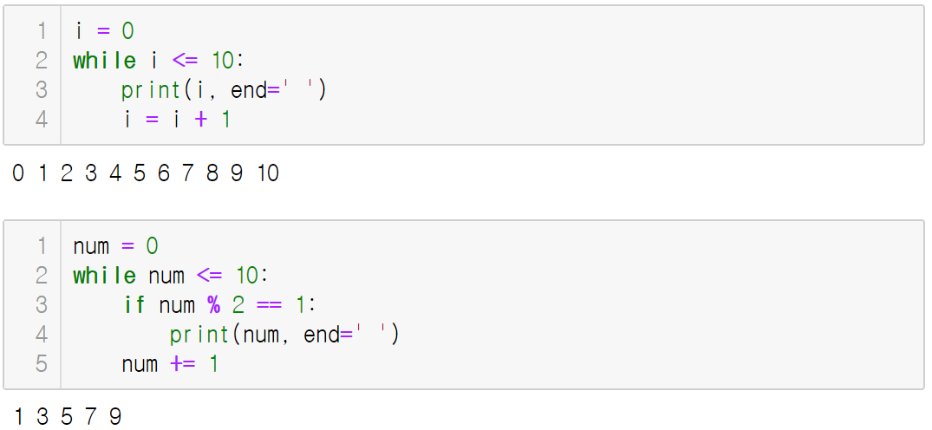
2.2. while
2절. 반복문

Slide 12
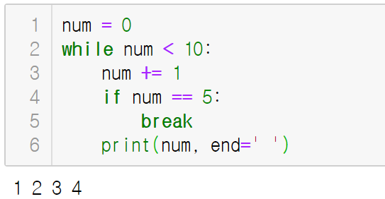
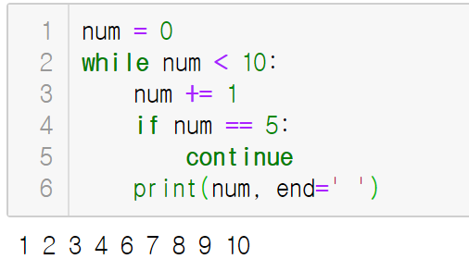
2.3. break & continue
2절. 반복문
break를 만나면 break를 포함하는 반복문을 완전히 탈출
continue는 반복문 내에서 continue 이후의 문장을 건너뜀

Slide 13
3절. 중첩 루프
3절. 중첩 루프
2차원 데이터에서 추출한 1개의 행
2중 반복문일 경우 2차원 데이터
for row in rows :
바깥 반복문을 처리할 문장
…
for data in row :
안쪽 반복문을 처리할 문장 1
안쪽 반복문을 처리할 문장 2
…
바깥 반복문을 처리할 문장
…
안쪽 반복문의 들여쓰기
바깥 반복문의 들여쓰기

Slide 14
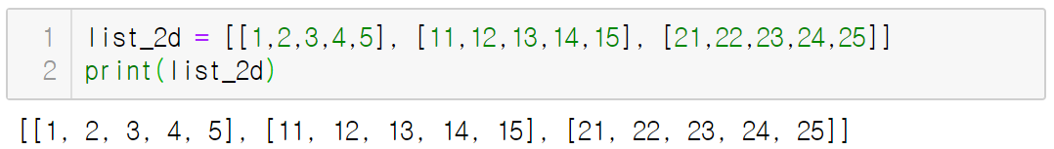
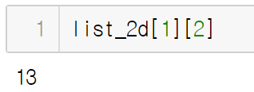
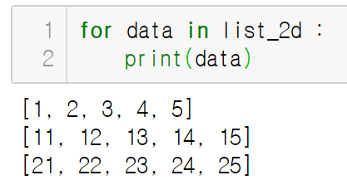
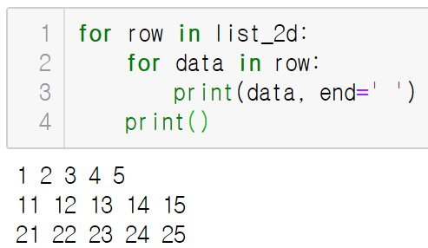
3.1. 2차원 리스트 인덱싱
3절. 중첩 루프
2차원 리스트에 대한 인덱싱은 ‘변수명[행][열]’ 형식으로 지정
2차원 리스트를 하나의 반복문으로 처리하면 리스트 안의 리스트를 받음
2차원 리스트에서 데이터를 조회하려면 중첩 루프를 이용

Slide 15
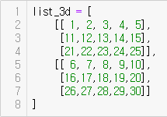
3.2. 3차원 리스트 인덱싱
3절. 중첩 루프
중첩 루프(Nested Loop)는 2차원 이상 구조 데이터를 다룰 때 사용
2차원 리스트에 대한 인덱싱은 ‘변수명[행][열]’ 형식으로 지정
3차원 리스트에 대한 인덱싱은 ‘변수명[면][행][열]’ 형식으로 지정
1차원(행을 의미)
3차원(면 또는 깊이를 의미)
2차원(열을 의미)

Slide 16
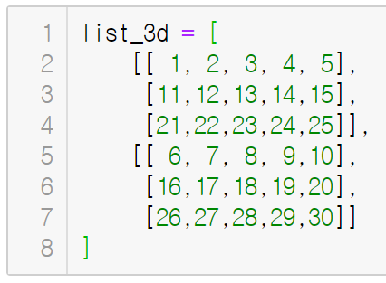
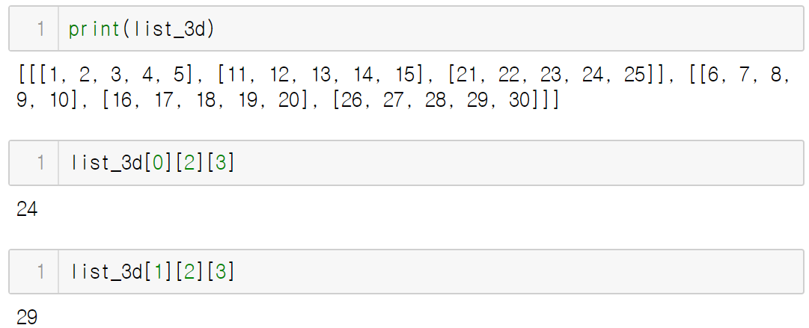
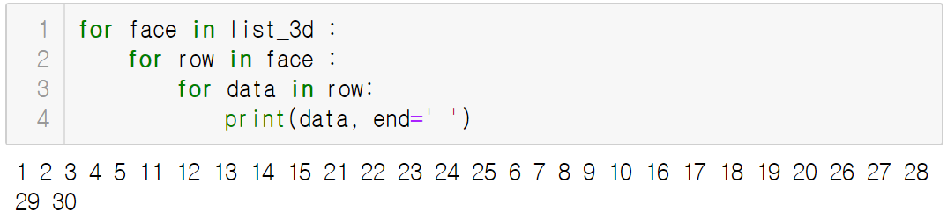
3.2. 3차원 리스트 인덱싱
3절. 중첩 루프
3차원 리스트에서의 인덱싱은 ‘변수명[면][행][열]’ 형식으로 지정

Slide 17
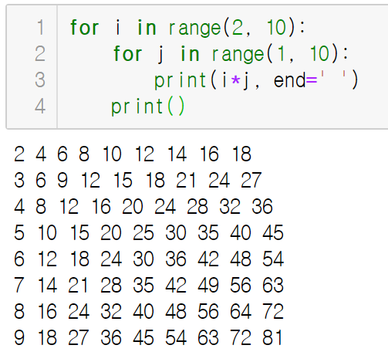
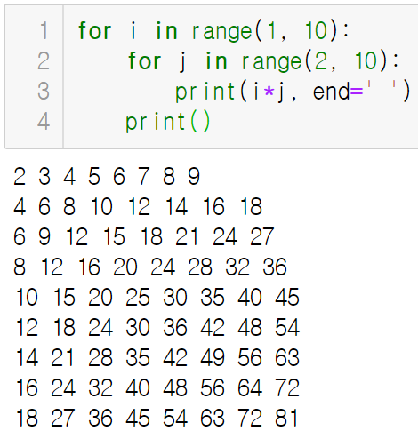
3.3. 구구단 출력하기
3절. 중첩 루프
위의 코드는 단이 가로방향으로 출력
단이 세로방향으로 출력되게 하려면 반복문의 인덱스 실행 범위만 바꿔주면 됨

Slide 18
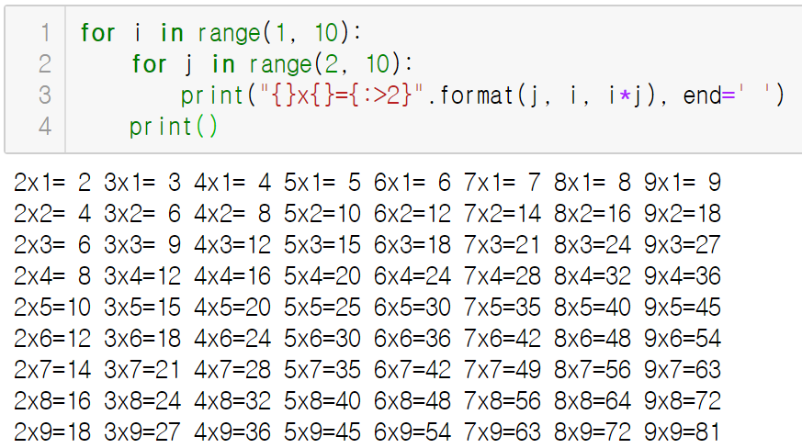
3.3. 구구단 출력하기
3절. 중첩 루프

Slide 19
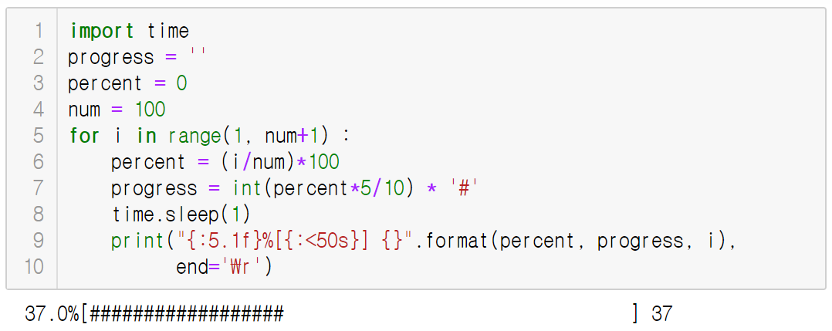
3.4. 반복문 실행 상태 표시기
3절. 중첩 루프
print() 함수의 end 속성을 ‘\r’로 출력 로그를 덮어 쓸 수 있음.

Slide 20
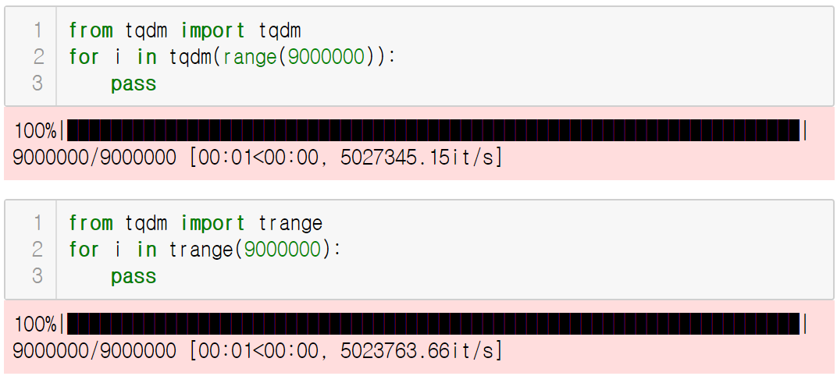
3.4. 반복문 실행 상태 표시기
3절. 중첩 루프
tqdm 패키지를 이용, 반복문이 실행되는 상황을 프로그래프로 표시

Slide 21
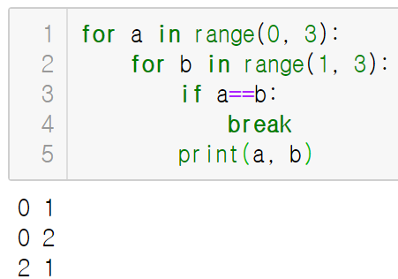
break와 continue의 중첩루프 탈출
4절. 중첩 루프 탈출
break 문을 사용하면 조건에 따라서 반복문을 종료
continue 문을 사용하면 현재 반복문 블록을 실행시키지 않고 다음 반복으로 이동
파이썬에서 반복문의 실행을 제어하는 break와 continue는 가장 안쪽에 있는 루프에만 적용

Slide 22
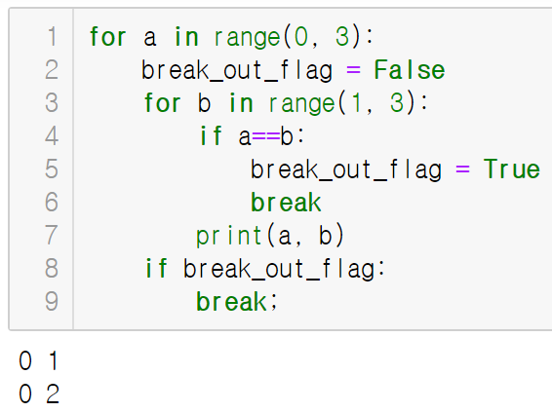
4.1. 플래그를 이용한 중첩루프 탈출
4절. 중첩 루프 탈출
프로그래머가 바깥 쪽을 둘러싸는 루프의 다음 반복으로 이동하거나 한 번에 여러 루프를 종료하려는 경우에는 레이블이 지정된 break를 모방하는 일반적인 방법으로 플래그 값을 지정

Slide 23
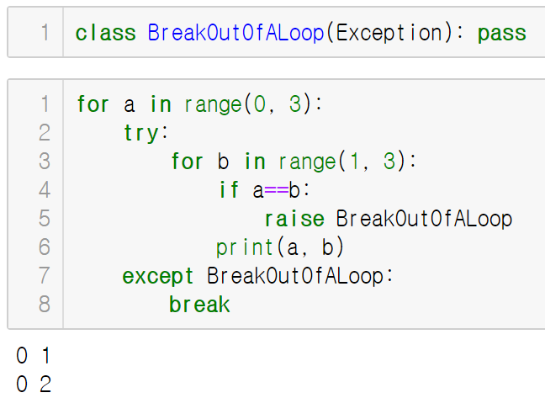
4.2. 예외처리를 이용한 중첩루프 탈출
4절. 중첩 루프 탈출
바깥 반복문에서 안쪽 반복문을 실행시키기 위해 예외처리 코드를 작성

Slide 24
4.3. 레이블을 갖는 반복문
참고만 하세요.
4절. 중첩 루프 탈출
레이블 및 continue 문에 대한 지원을 추가하면 기존 동작을 논리적으로 확장 할 수 있음
레이블을 붙여서 사용하는 중첩 루프는 복잡한 코드의 가독성과 유연성을 향상시킴
PEP 3186문서에는 for 및 while 루프 구문 뒤에는 as 또는 label 키워드를 이용하여 반복문에 레이블을 지정하고 이 레이블은 break 또는 continue에서 종료시킬 반복문을 식별하는 데 사용할 수 있음
그러나 파이썬은 제안서의 모든 내용을 구현하지 않았음, 파이썬은 as 또는 label을 지원하지 않음
for item in items [ (as | label) outer_label ] :
break 또는 continue 문 뒤에는 중단 할 루프를 나타내는 선택적 레이블(식별자)이 옴
break outer_label

